Slide 1
الفصل الثالث
العائد والمخاطرة
Risk and Return
تقييم قرارات الاستثمار

Slide 2
نموذج CAPM
المجال الاكثر اهمية من المخاطرة هي المخاطرة الكلية للشركة التي يتحملها المستثمرين في السوق ،وتؤثر المخاطرة الكلية في فرص الاستثمار والاكثر اهمية في ثروة المالكين.
ان النظرية الاساسية التي تربط المخاطرة والعائد معا لكل الموجودات هي نموذج تسعير الموجودات الراسمالية (CAPM).

Slide 3
انواع المخاطرة :
المخاطرة القابلة للتنويع : تسمى احيانا (المخاطر غير النظامية) وتمثل جزء من مخاطر الموجود والتي تتعلق بالاسباب العشوائية والتي يمكن استبعادها ومعها من خلال التنويع. يمكن ارجاعها الى اسباب تتعلق بالشركة مثل الخسارة والانشطة التنظمية والمطالبات القانونية و... .
المخاطرة غير القابلة للتنويع : وتسمى بالمخاطرة النظامية والتي ترجع لعوامل سوقية تؤثر في كل الشركات والتي لايمكن منعها من خلال التنويع. وهذه العوامل مثل :الحرب، التضخم، الحوادث الدولية ، والاحداث السياسية التي تعد مصدرا للمخاطرة غير القابلة للتنويع .

Slide 4
يمكن لاي مستثمر استبعاد كل المخاطرة القابلة للتنويع تقريبا من خلال مسك محفظة من الموجودات لذلك فان المخاطرة المناسبة الوحيدة او ذات العلاقة هي المخاطرة غير القابلة للتنويع. ومقياس هذه المخاطرة مهمة لاختيار الموجودات التي تمتلك الحقائق الاكثر تفضيلا للعائد والمخاطرة. ولفهم ذلك لنرى ماذا يحدث لمخاطرة المحفظة التي تضم موجودا منفردا ”ورقة مالية“ عندما نقوم باضافة اوراق مالية اخرى بصورة عشوائية من كل مجتمع من الاوراق المالية المختلفة وباستخدام الانحراف المعياري للعائد. ويبين الشكل الاتي سلوك مخاطرة المحفظة الكلية عند اضافة اوراق مالية اضافية. وباضافة اوراق مالية اضافية تنخفض المخاطرة الكلية للمحفظة وذلك بسبب التنويع وتقترب من النهاية.
لذلك فان المخاطرة الكلية للورقة المالية هي :
مخاطرة الورقة المالية الكلية = المخاطرة غير القابلة للتنويع + المخاطرة القابلة للتنويع

Slide 5
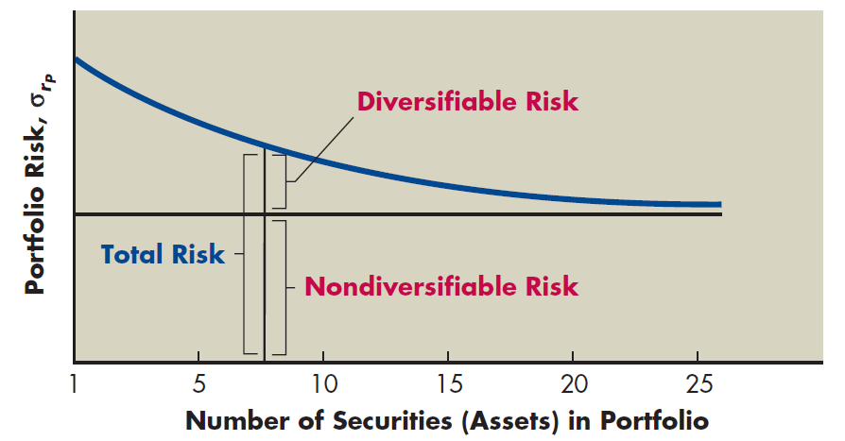

Slide 6
لقد بين الباحثون بانه وكمعدل فان اغلب فوائد تخفيض المخاطرة من خلال التنويع يمكن تحقيقها من خلال تشكيل محفظة تشمل (15-20) ورقة مالية مختارة بصورة عشوائية.

Slide 7

نموذج CAPM
يربط بين المخاطرة غير القابلة للتنويع والعوائد لكل الموجودات.
معامل بيتا :
معامل بيتا يقيس المخاطر غير القابلة للتنويع وهو ”مؤشر لدرجة حركة عوائد موجود معين استجابة لتغير عائد السوق“.
ويتم استخدام العوائد التاريخية لايجاد معامل بيتا للموجود.
وعائد السوق هو العائد على محفظة السوق لكل الاوراق المالية التي يتم الاستثمار بها. ومؤشر (ستاندرد اند بورز 500) الذي يضم 500 سهم او مؤشرات اسهم متشابهة عادة ما يتم استخدامها كعائد للسوق.
يتم حساب معامل بيتا لاي موجود معين من خلال المعادلة الاتية :

Slide 8
تفسير بيتا : ان معامل بيتا للسوق يكون مساويا لـ (1) دائما.
ويعود السبب في ذلك الى ان التباين المشترك لمحفظة السوق مع نفسها يكون مساويا لتباين محفظة السوق.
وكل قيم بيتا الاخرى يتم النظر اليها من خلال مقارنتها بهذه القمية. ان بيتا الموجودات يمكن ان تكون قيم موجبة او سالبة ولكن بيتا الموجبة تكون عادية. وغالبية معاملات بيتا تقع بين 0.5 و 2 ويكون عائد السهم الذي يملك قيمة بيتا مقدارها 0.5 من التوقع ان يتغير بمقدار 0.5% لكل 1% تغير في عوائد محفظة السوق اي ”يتغير بنسبة نصف تغير محفظة السوق ،اذا تغيرت محفظة السوق بنسبة 10% فانه سيتغير بنسبة 5% فقط“. اي انه اقل مخاطرة. بينما السهم الذي تكون فيه بيتا 2 فان عوائده من المتوقع ان تتغير بضعف تغير عوائد محفظة السوق.

Slide 9
بيتا | التعليق | التفسيرات
2 | تتحرك بنفس اتجاه حركة السوق | ضعف استجابة السوق
1 |  | نفس استجابة السوق
0.5 |  | نصف استجابة السوق
0 | لا تتاثر بحركة السوق
-0.5 | تتحرك بالاتجاه المعاكس لحركة السوق | نصف استجابة السوق
-1 |  | نفس اسجابة السوق
-2 |  | ضعف استجابة السوق

Slide 10
بيتا المحفظة : ان بيتا المحفظة يمكن تقديرها بصورة سهلة باستخدام قيم بيتا للموجودات المنفردة التي تضمها المحفظة. ولتكن Wi تمثل النسبة المئوية للموجود i من قيمة المحفظة الكلية وbi هي بتا الموجود i ، فانه يمكننا استخدام المعادلة الاتية لايجاد بيتا المحفظة bp :
ويتم تفسير بيتا المحفظة بنفس طريقة بيتا الموجود المنفرد. وهو يشير الى درجة استجابة عوائد المحفظة للتغير في عوائد السوق. والمحفظة التي تضم موجودات ذات بيتا قليل ستمتلك معامل بيتا منخفض والتي تضم موجودات ذات بيتا مرتفع ستمتلك معامل بيتا مرتفع.

Slide 11
المعادلة : من استخدام معامل بيتا لقياس المخاطرة غير القابلة للتنويع ، فان نموذج تسعير الموجودات الراسمالية (CAPM) يمكن تحديده بالمعادلة الاتية :

Slide 12
ان معدل العائد المطلوب على موجود معين ri هو دالة طردية لمعامل بيتا ، اذ انها تقيس المخاطر غير القابلة للتنويع. بمعنى اخر فان زيادة المخاطرة ، تعني زيادة معدل العائد المطلوب وانخفاض المخاطرة يعني انخفاض معدل العائد المطلوب. ويمكن تقسيم النموذج الى قسمين :
العائد خالي من المخاطرة
علاوة المخاطرة
وهذين القسمين يمثلان على التوالي عناصر المعادلة السابقة.
ف (rm-rf) يمثل علاوة المخاطرة والتي تسمى علاوة المخاطرة السوقية لانها تمثل العلاوة التي يجب ان يستلمها المستثمر لتحمل كمية اكبر من المخاطرة المتعلقة بالمحفظة. وبثبات العوامل الاخرى كلما كانت بيتا اكبر كلما كان العائد المطلوب اكبر والعكس صحيح.

Slide 13
الرسم : عندما يتم رسم CAPM بصورة بيانية سيطلق عليه بخط سوق الاوراق المالية SML والذي سيكون في الحقيقة خط مستقيم ، وهو يعكس العائد المطلوب في السوق ri في السوق لكل مستوى من المخاطرة غير القابلة للتنويع (بيتا). وفي الشكل البياني الاتي ، تقاس المخاطرة بيتا b والتي تمثل المحور X والعائد المطلوب ri يمثله المحور y والمبادلة بين العائد والمخاطرة تمثل خط سوق الاوراق المالية.

Slide 14
